Slide 1

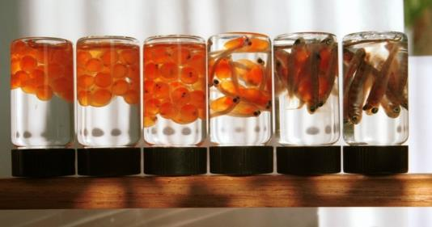
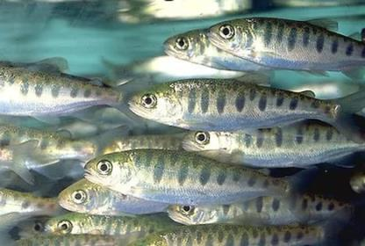
Научное сопровождение мероприятий по искусственному воспроизводству тихоокеанских лососей в Камчатском крае
Бугаев А.В., Рудакова С.Л., Растягаева Н.А.,
Чистякова А.И., Ромаденкова Н.Н., Фролов О.В.
ФЕДЕРАЛЬНОЕ ГОСУДАРСТВЕННОЕ БЮДЖЕТНОЕ НАУЧНОЕ УЧРЕЖДЕНИЕ
«Камчатский научно-исследовательский институт рыбного хозяйства и океанографии»
(ФГБНУ «КамчатНИРО»)

Slide 2




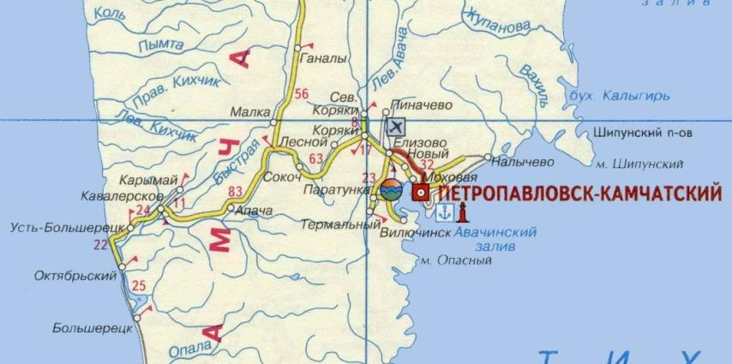
1
Схема расположения ЛРЗ Камчатки, объекты разведения и их доля в общем выпуске тихоокеанских лососей на Дальнем Востоке России
Кета - 5%
Нерка - 100%
Чавыча - 100%
Кижуч - 30%
2
3
4
5
ЛРЗ «Озерки»
Малкинский ЛРЗ
ЛРЗ «Кеткино»
Паратунский ЛРЗ
Вилюйский ЛРЗ

Slide 3
Динамика объемов закладки икры и выпуска молоди тихоокеанских лососей с ЛРЗ Камчатки в 2012-2016 гг.
3

Slide 4
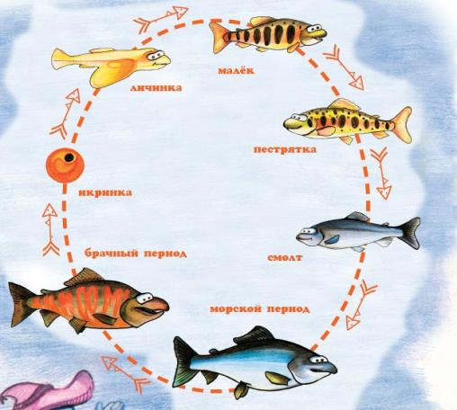
Задачи научного сопровождения деятельности ЛРЗ
1. На стадии инкубации икры:
Разработка схем отолитного маркирования с целью дальнейшей идентификации рыб заводского происхождения
2. На стадии инкубации и подращивания молоди:
Наблюдение за биологическим состоянием лососей и оценка эпизоотической обстановки на ЛРЗ с целью разработки профилактических мер в случае необходимости
3. На стадии выпуска молоди:
Контроль биологического состояния
7. Оценка приемной емкости водоемов: Разработка рекомендаций по допустимым объемам выпуска молоди искусственного происхождения в водные объекты
4. На стадии откочевки молоди в море:
Идентификация происхождения заводских лососей в смешанных контрольных уловах
6. Оценка эффективности работы ЛРЗ:
Расчет коэффициентов возвратов на основе оценок подходов к ЛРЗ и результатов идентификации промысловых уловов
5. На стадии преднерестовых миграций:
Идентификация рыб заводского происхождения в смешанных морских и речных уловах
© Чайка Н.Ю

Slide 5
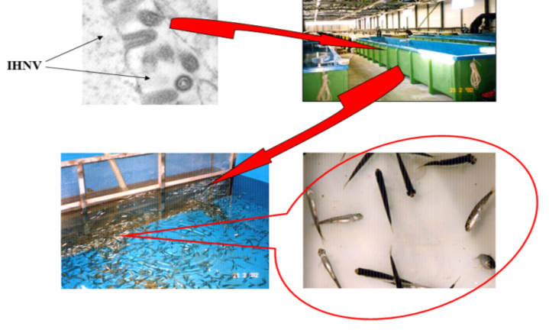
Профилактика и контроль болезней молоди лососей при искусственном воспроизводстве
Развитие эпизоотии инфекционного некроза гемопоэтической ткани нерки на ЛРЗ «Озерки» в 2017 г.

Slide 6
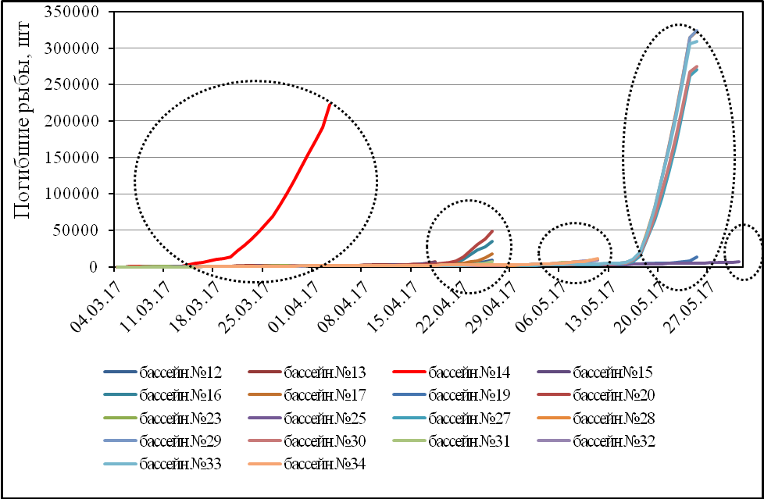
Суммарное количество погибших рыб в бассейнах ОЛРЗ, пораженных инфекционным некрозом гемопоэтической ткани в 2017 г. Овалами обозначены вспышки болезни у молоди нерки в разных группах бассейнов. За время эпизоотии произошло пять пиков повышения смертности молоди в разных группах бассейнов

Slide 7
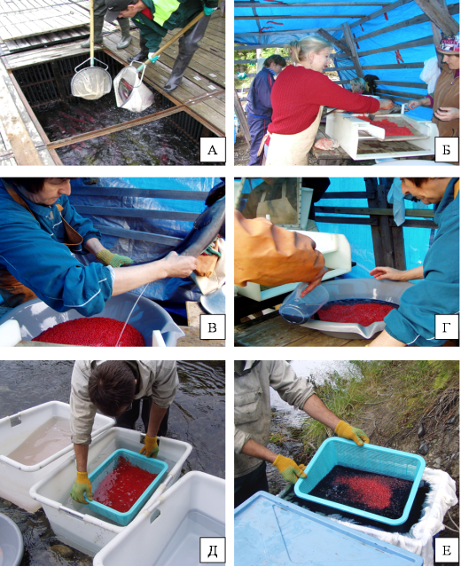
Оплодотворение икры с использованием предложенного метода дезинфекции йодинолом

Slide 8

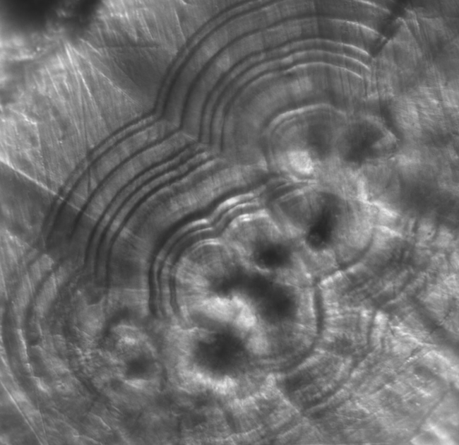
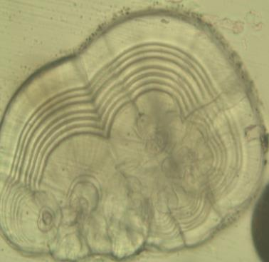
Фотографии образцов отолитных меток тихоокеанских лососей разработанных специалистами ФГУП «КамчатНИРО» для международной базы Комиссии по анадромным рыбам северной части Тихого океана (NPAFC)
А
Б
А - с применением термомечения — нерка (Малкинский ЛРЗ)
Б - с применением сухого мечения— кета (ЛРЗ «Озерки»)

Slide 9
Соотношение региональных выпусков молоди горбуши и кеты ЛРЗ России и Японии (данные 2011-2016 гг.)
Встречаемости маркированной молоди горбуши и кеты в период осенних миграций в бассейне Охотского моря (данные 2011-2016 гг.)

Slide 10
Среднемноголетний региональный состав маркированной молоди горбуши и кеты во время осенних миграций в Охотском море (по данным 2011-2016 гг.)

Slide 11





Генерализированные схемы миграций заводской молоди горбуши и кеты в бассейне Охотского моря в период осенней откочевки
Россия
Япония
п-ов Камчатка
п-ов Камчатка
о. Сахалин
о. Сахалин
Курильские о-ва
Курильские о-ва
о. Хоккайдо
о. Хоккайдо

Slide 12
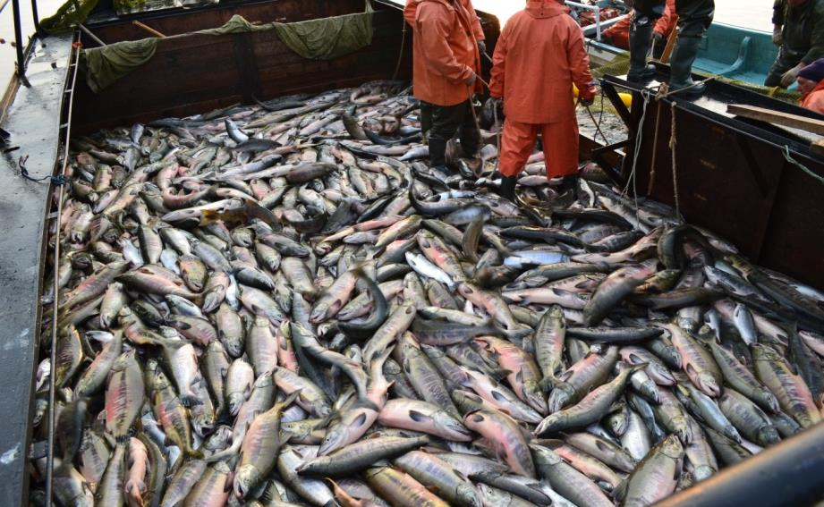
Среднемноголетняя встречаемость тихоокеанских лососей заводского происхождения в смешанных уловах в базовых водоемах ЛРЗ, полученная на основе результатов отолитного маркирования (данные 2012-2015 гг.)

Slide 13
Динамика оцененных возвратов заводских производителей тихоокеанских лососей (промысел + подходы к ЛРЗ) в водоемы Камчатского края в 2012-2015 гг.

Slide 14
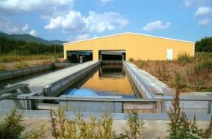
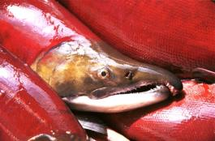
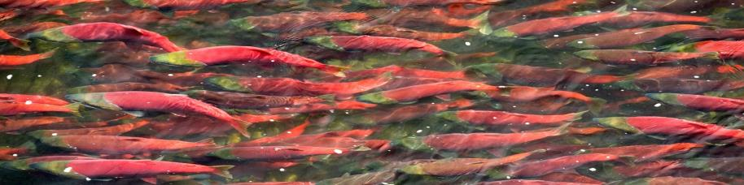
Оценка эффективности искусственного воспроизводства
Коэффициенты возвратов поколений производителей тихоокеанских лососей, вернувшихся в базовые водоемы ЛРЗ Камчатского края, оцененные по данным отолитного маркирования в 2005-2013 гг.
МЛРЗ |  | ОЛРЗ |  | КЛРЗ | ПЛРЗ | ВЛРЗ
Нерка | Чавыча | Нерка | Кета | Кета | Кета | Кижуч
4,82 | 0,04 | 0,18 | 2,24 | 0,05 | 0,20 | 0,21

Slide 15
Оценка приемной емкости водных объектов Камчатского края
● Ихтиологические работы:
1) Контрольные неводные обловы молоди;
2) Оценка видового состава и количества молоди в уловах;
3) Оценка уровня численности молоди в водном объекте;
4) Биологический анализ молоди;
5) Сбор проб отолитов и желудков;
6) Идентификация молоди заводского происхождения в контрольных уловах, по данным отолитного маркирования.
● Гидробиологические работы:
1) Сбор и обработка проб дрифта и бентоса;
2) Обработка проб по питанию;
3) Определение уровня кормовой базы водного объекта;
4) Оценка потребления молодью кормовой базы.
● Подготовка рекомендаций по объемам выпуска молоди в базовые водоемы ЛРЗ.

Slide 16
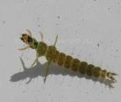
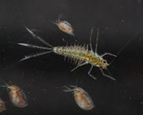
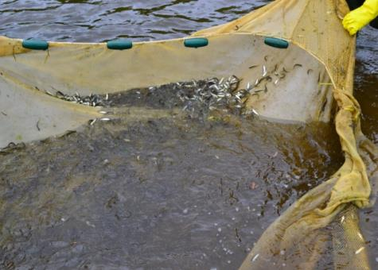
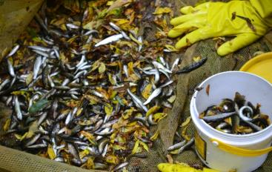

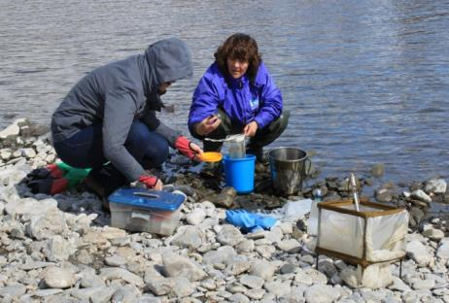
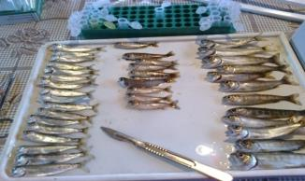
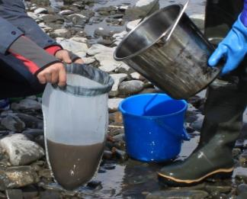
Обзор основных аспектов сбора данных для оценки приемной емкости водоемов Камчатского края

Slide 17
Рекомендации по предельно допустимым объемам выпуска молоди тихоокеанских лососей
Водный объект | Вид | Кол-во, млн экз.
р. Большая | Кета | 14,0
 | Нерка | 41,0
 | Чавыча | 1,2
 | Кижуч | 12,0
р. Паратунка | Кета | 34,0
 | Кижуч | 1,6
р. Авача | Кета | 17,3
 | Кижуч | 2,6
 | Нерка | 2,0
 | Чавыча | 0,8
оз. Большой Вилюй | Кижуч | 2,0

Slide 18
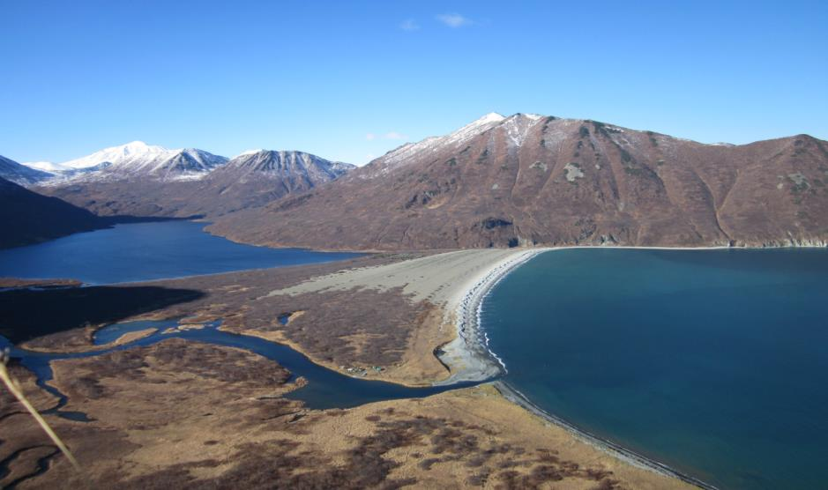
Экспериментальные работы по искусственному разведению тихоокеанских лососей в естественных условиях озерно-речной системы Лиственичная

Slide 19
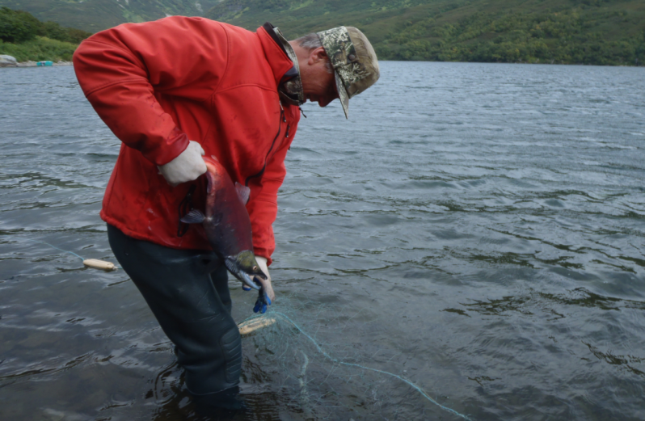
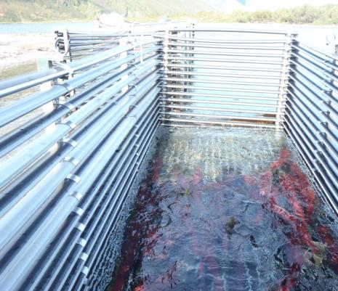
Отлов и выдерживание производителей тихоокеанских лососей в садках

Slide 20
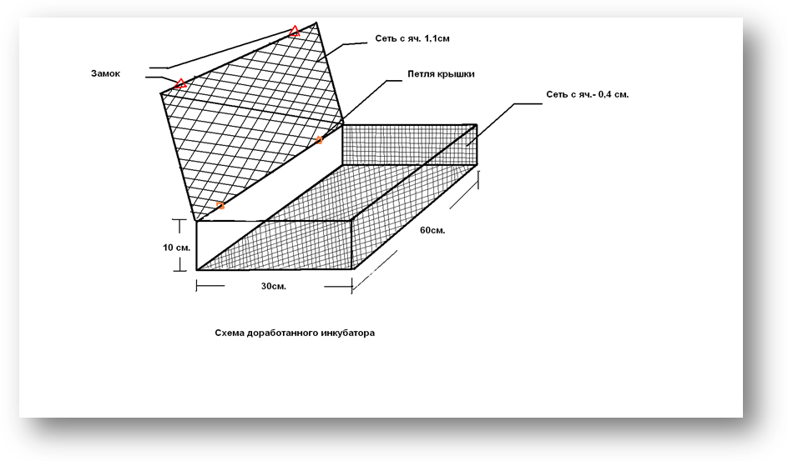
Схема инкубаторов для искусственных гнезд

Slide 21
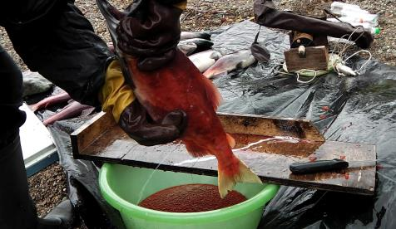
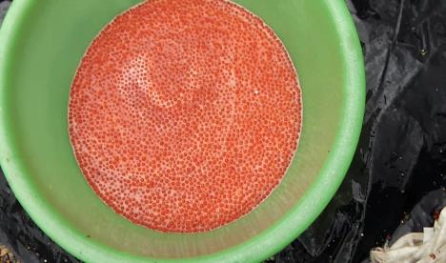
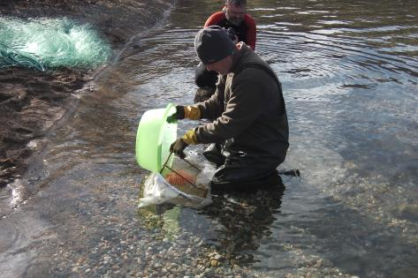
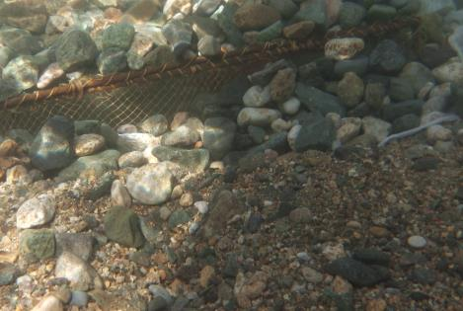
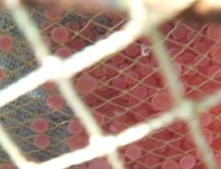
Оплодотворение и закладка икры в искусственные инкубаторы

Slide 22
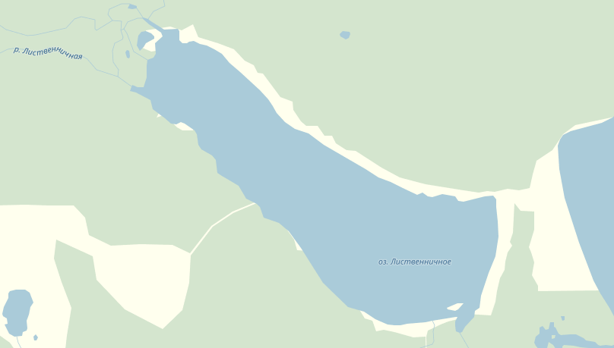
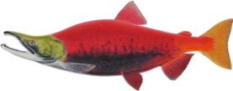
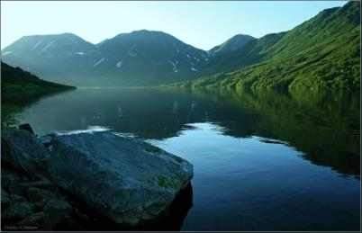
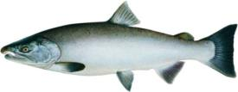
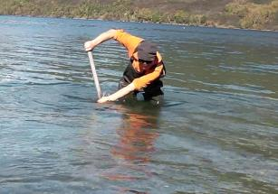

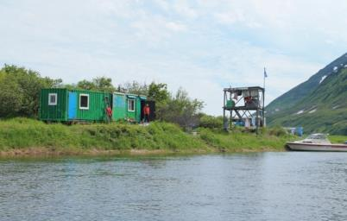

Стандартная схема установки искусственных гнезд нерки и кижуча в 2016 и 2017 гг.
GARMIN GPS map
Нерка
23 и 26 гнезд
Кижуч
3 и 6 гнезд

Slide 23
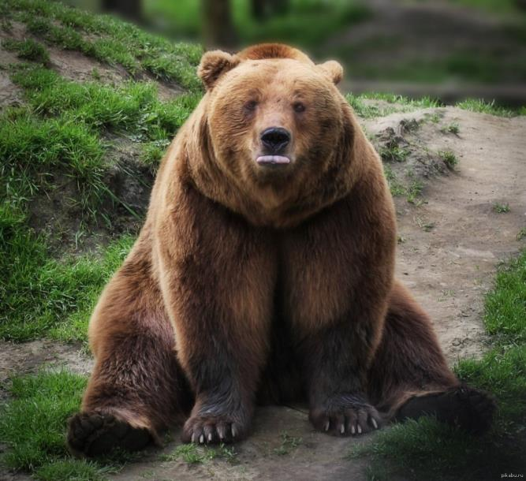
Спасибо за внимание!

